Slide 1

Fundamentos de Cloud Computing: Visão Geral da AWS
Uma apresentação concisa sobre a infraestrutura global da AWS, seus conceitos-chave (regiões, zonas de disponibilidade, PoPs) e o modelo de responsabilidade compartilhada — para arquitetar aplicações seguras, resilientes e conformes.

Slide 2




O que é Cloud Computing?
Uso remoto de recursos computacionais via internet: armazenamento, processamento, redes e serviços gerenciados. A AWS, pioneira desde 2006, oferece hoje mais de 200 serviços para infraestrutura, dados, IA, segurança e operações.
Elasticidade
Escala automática para picos e vales de demanda.
Modelo pay-as-you-go
Pague apenas pelo consumo efetivo.
Segurança integrada
Controles nativos, auditoria e certificações.

Slide 3

Infraestrutura Global da AWS
A AWS opera dezenas de regiões e centenas de Zonas de Disponibilidade (AZs) para oferecer resiliência e presença global.
38 Regiões
120+ AZs
Regiões geográficas independentes estrategicamente distribuídas.
Cada região contém múltiplas AZs isoladas para alta disponibilidade.
Expansão contínua
Anúncios regulares de novas regiões e AZs (ex.: 2026).

Slide 4

Regiões AWS: Bases Geográficas
Cada região é um conjunto de datacenters fisicamente próximos e logicamente isolados. A escolha da região afeta latência, custo, soberania de dados e conformidade com leis locais (ex: LGPD).
Impactos da escolha de região
Latência para usuários finais
Custos de transferência e serviços
Requisitos regulatórios e de residência de dados

Slide 5

Zonas de Disponibilidade (AZs)
AZs são unidades de isolamento dentro de uma região: datacenters independentes com energia, rede e segurança redundantes. Projetadas para evitar falhas simultâneas e permitir replicação rápida.
Redundância física
Isolamento contra falhas locais e desastres.
Replicação e failover
Arquiteturas multi-AZ suportam RTO/RPO rigorosos.
Melhor prática
Distribuir recursos críticos em >=2 AZs na mesma região.

Slide 6



Pontos de Presença (PoPs), Zonas Locais e Wavelength
Camadas de borda que reduzem latência e aproximam serviços dos usuários.
PoPs (CDN)
Zonas Locais
Wavelength
Cache de conteúdo e aceleração global (CloudFront) para experiências rápidas.
Infraestrutura próxima ao usuário para latência ultra baixa em aplicações sensíveis.
Integração com redes 5G para aplicações móveis com latência de milissegundos.

Slide 7


Modelo de Responsabilidade Compartilhada
A segurança e conformidade na nuvem é uma responsabilidade compartilhada entre a AWS e o cliente. Conhecer os limites é essencial para evitar lacunas operacionais.
Segurança da nuvem (AWS)
Segurança na nuvem (Cliente)
Infraestrutura física, hardware, hypervisor, rede global e serviços básicos.
Configuração de serviços, IAM, criptografia de dados, aplicação e patches.
Exemplo prático: AWS garante isolamento do datacenter; você deve gerenciar políticas IAM, chaves KMS e proteção de dados sensíveis.

Slide 8
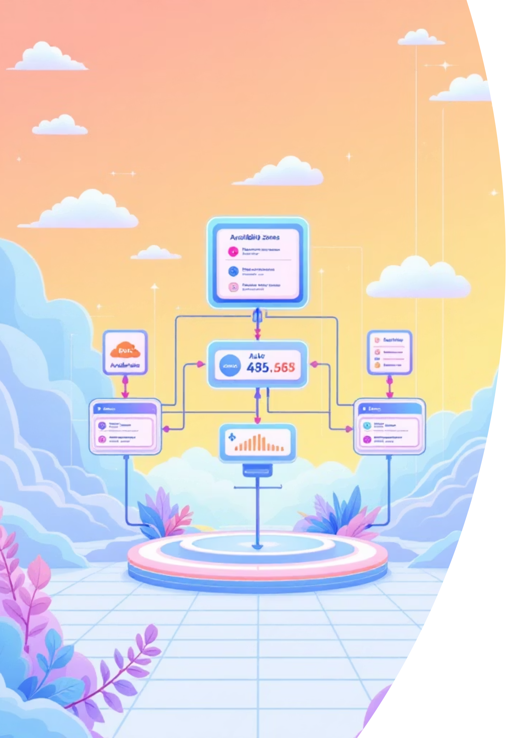
Benefícios Práticos da Arquitetura AWS
Alta Disponibilidade
Multi-AZ e balanceamento para tolerância a falhas.
Escalabilidade Global
Dimensione recursos por região conforme demanda e público-alvo.
Segurança e Conformidade
Controles nativos, certificações e opções de isolamento por região.
Esses benefícios permitem entregar aplicações resilientes, performáticas e em conformidade com regras locais.

Slide 9
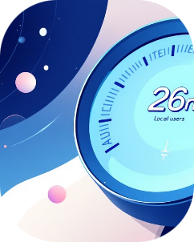
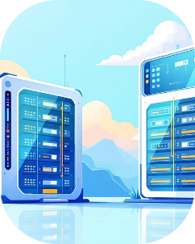
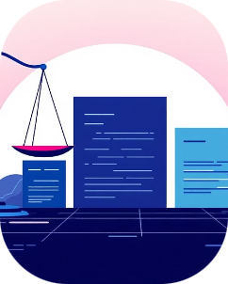
Caso Real: Região São Paulo (sa-east-1)
Considerações práticas ao operar no Brasil:
Latência
Resiliência
Conformidade
Latência média local ~26ms — ideal para maioria das aplicações web.
Distribuir recursos em >=2 AZs reduz risco de indisponibilidade.
A escolha da região influencia obrigações da LGPD e residência de dados.

Slide 10

Conclusão
Entender regiões, AZs, PoPs e o modelo de responsabilidade compartilhada é essencial para projetar sistemas seguros, resilientes e eficientes na AWS. Com decisões acertadas de arquitetura você otimiza custos, desempenho e conformidade.

